Slide 1
¿Qué es la Arquitectura del software?
Análisis y diseño de sistemas 2

Slide 2
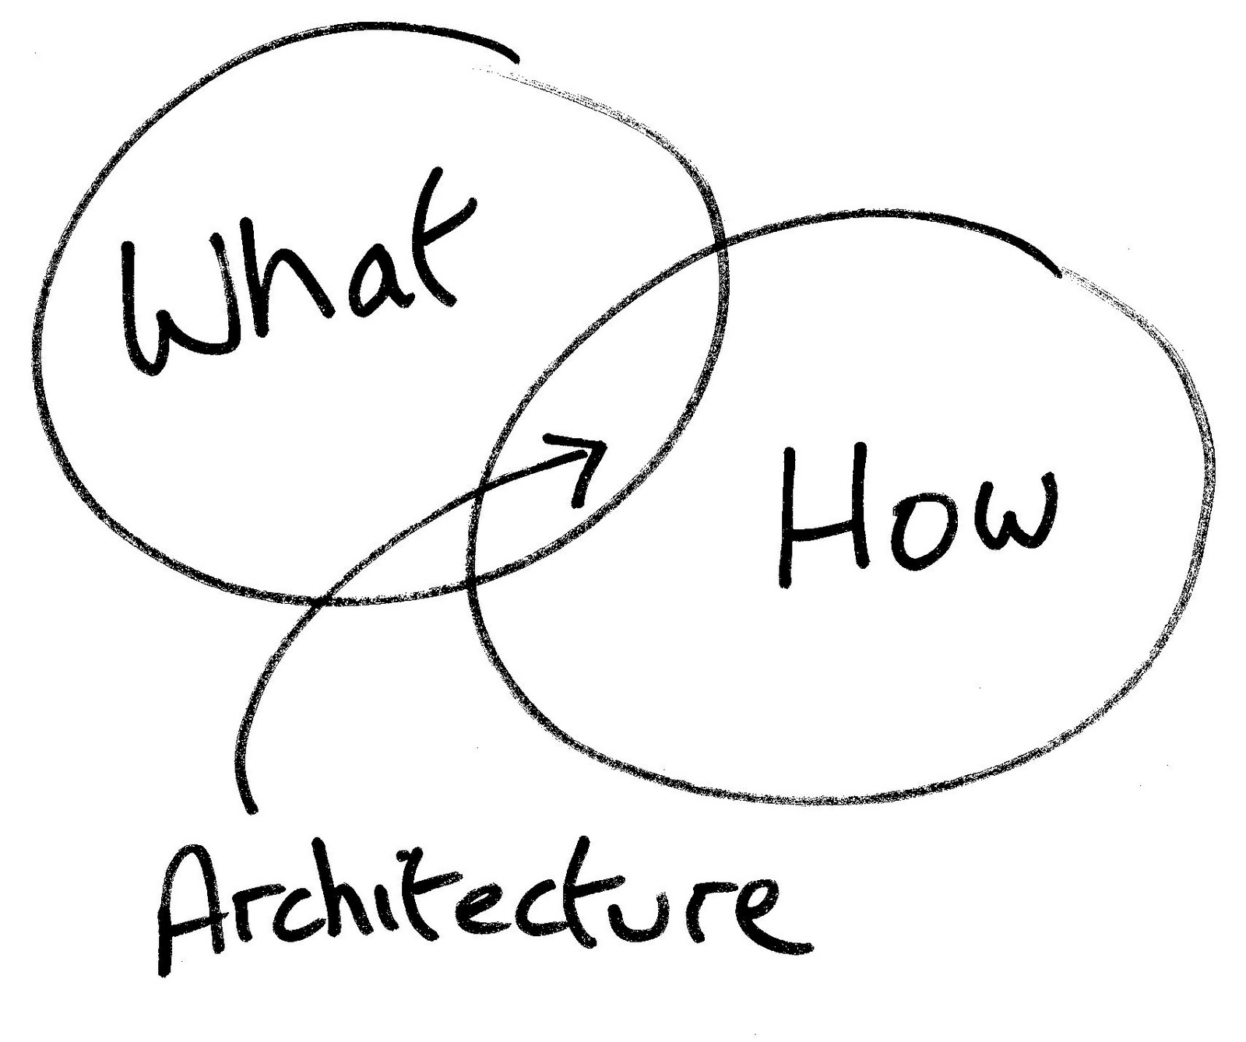

Slide 3
Arquitectura
[IEEE 1471]
Es una colección de componentes organizados para alcanzar una función o conjunto de funciones específicas
“Organización fundamental de un sistema incorporado a sus componentes, la relación entre ellos, el ambiente, y los principios gobernando su diseño y evolución.”
Un sistema existe para cumplir una o más misiones en su ambiente
Ambiente:
determina el entorno y circunstancias de influencia sobre el desarrollo y operación del sistema, incluye aspectos tecnológicos, de negocio, organizacionales, políticos, económicos, regulatorios, ecológicos e influencias sociales.

Slide 4
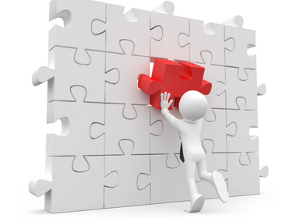
Arquitectura de software
Definición
“La arquitectura captura la estructura de un sistema en términos de componentes y como éstos interactúan, define un diseño de reglas amplio del sistema y considera como éste puede cambiar”
Componente: Parte modular de un sistema que encapsula su contenido, su manifestación es reemplazable dentro de su ambiente. Un componente define su comportamiento en términos de interfaces.
UML
Un componente puede ser lógico, físico, independiente de la tecnología o específico de una tecnología.
UML 2.0

Slide 5
Arquitectura de software
Definición
Una Arquitectura es un conjunto de decisiones significativas acerca de la organización de un sistema de software, la selección de elementos estructurales y las interfaces de las cuales el sistema está compuesto, junto con su comportamiento especificado por la colaboración entre los elementos, la composición de estos elementos en sub-sistemas progresivamente más grandes, y el estilo arquitectónico que guía la organización, los elementos, sus interfaces, sus colaboraciones y su composición.
[Kruchten]
Philippe Kruchten, The Rational Unified Process: An Introduction, Third Edition. Addison-Wesley Professional 2003.
Creador del modelo 4+1 vistas

Slide 6
Arquitectura de software
Metas de la arquitectura
Exponer la estructura del sistema escondiendo detalles de implementación.
La realización de todos los casos de uso y escenarios.
Cumplir los requerimientos de los involucrados (stakeholders)
Manejar tanto requerimientos funcionales como requerimientos de calidad.
Microsoft MSDN
https://msdn.microsoft.com/en-us/library/ee658098.aspx

Slide 7
Descripción de la arquitectura
ISO/IEC/IEEE 42010:2022
La descripción de la arquitectura expresa la arquitectura de un sistema de interés.
La descripción de la arquitectura contiene múltiples vistas
Cada vista se adhiere a un punto de vista (viewpoint)
Cada vista consiste de modelos
La ISO/IEC/IEEE 42010 especifica los requerimientos mínimos para:
  Descripciones de la arquitectura
  Frameworks de arquitectura
  Descripción de lenguajes de arquitectura
  Puntos de vista de la arquitectura
*Auto-lectura
Notes:
Presentación en ingles de la ISO: https://www.slideshare.net/dJdU/all-about-isoiecieee-42010-2014r5
iso-architecture: http://www.iso-architecture.org/ieee-1471/ads/

Slide 8
Ejemplos de Interesados
(Stakeholders)
Clientes
Compradores
Owners
Usuarios
Operadores
Arquitectos
Ingenieros de sistemas
Aseguramiento de calidad
Socios
Usuarios de energía
Analistas
Consumidores
Desarrolladores
Diseñadores
Operaciones (mantenimiento)
Proveedores de servicio
Subcontractors
Project Managers
El CTO
[IEEE 42010 ]

Slide 9
Ejemplos de Intereses
(concerns)
Funcionalidad
Factibilidad
Uso
Propósito del sistema
Funcionalidades del sistema
Propiedades del Sistema
Limitaciones conocidas
Estructura
Comportamiento
Performance
Calidad del servicio
Flexibilidad
Agilidad
Modificabilidad
Utilización de recursos
Confiabilidad
Seguridad
Aseguramiento de la información
Complejidad
Evolución
Apertura
Concurrencia
Autonomía
Costo
Calendario
Control
Comunicación inter-proceso
Deadlock
Cambio de estados
Integración con subsistemas
Accesibilidad de la información y datos
Privacidad
Cumplimiento de regulaciones
Garantía
Metas de negocio
Estrategias de negocio
Experiencia del usuarios
Mantenimiento
Asequibilidad y desechabilidad

Slide 10
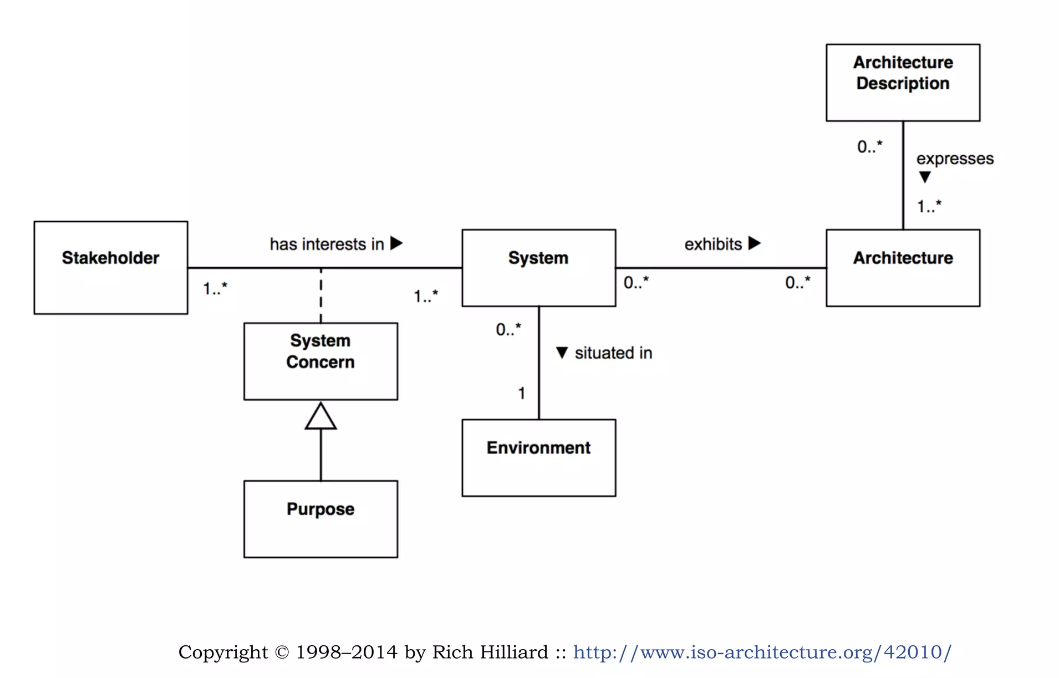
Fundamentos conceptuales

Slide 11
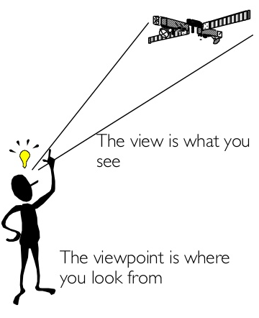
Vistas y puntos de vista
[IEEE 42010 ]
Una vista es una descripción de la arquitectura del sistema desde la perspectiva de un conjunto de intereses
Un punto de vista de arquitectura define las reglas para construir la vista que enmarca un conjunto de intereses específicos del sistema

Slide 12
La arquitectura define la estructura
Una arquitectura debe ser diseñada para cumplir con requerimientos y restricciones específicos para los que se está haciendo la aplicación.
Gran parte del tiempo es invertido en pensar cómo partir una aplicación en un subconjunto interrelacionado de componentes, módulos, objetos o cualquier unidad de software
Toda arquitectura de software debe describir diversos aspectos del software. Generalmente, cada uno de estos aspectos se describe de una manera más comprensible si se utilizan distintos modelos o vistas.
  Cada uno de ellos constituye una descripción parcial de una misma arquitectura y es deseable que exista cierto solapamiento entre ellos. Esto es así porque todas las vistas deben ser coherentes entre sí, evidente dado que describen la misma cosa, la estructura arquitectónica del Sistema.
  Para complementar las vistas de la arquitectura, se utilizan perspectivas las cuales se ocupan de separar los intereses de los involucrados enfocándose en atributos de calidad transversales.
Identificar Stakeholders
Diseñar usando principios y patrones
Utilizar perspectivas
Generar vistas

Slide 13
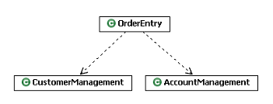
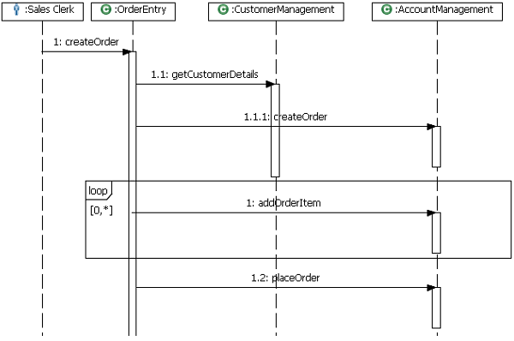
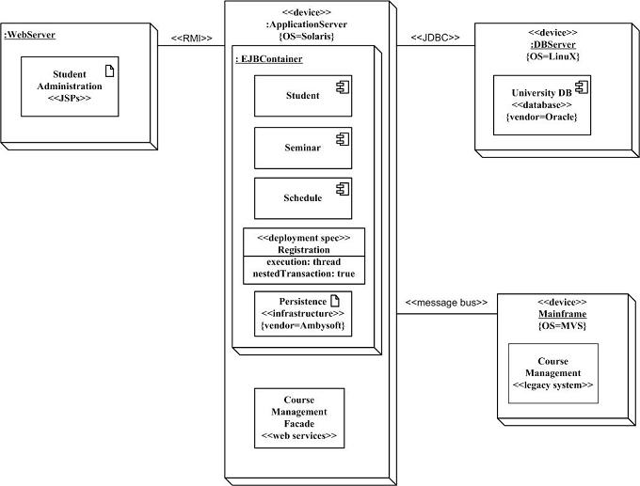
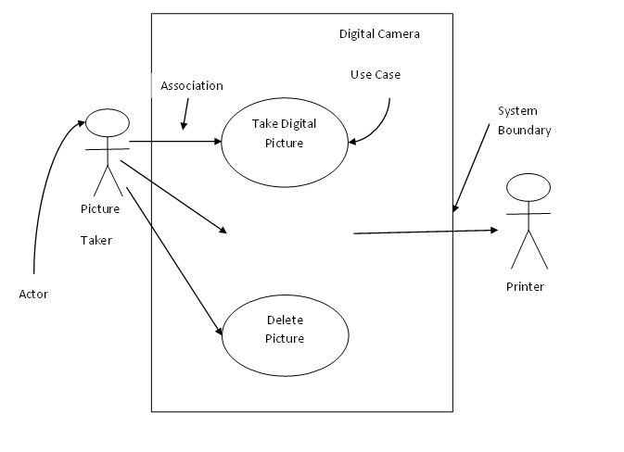
Elementos estructurales
Diagrama de Clase
Elementos de comportamiento
Diagrama de Secuencia
Elementos Físicos
Diagrama de Despliegue (Deployment)
Elementos del Negocio
Diagrama de Casos de Uso

Slide 14
PROPIEDADES DE CALIDAD

Slide 15
Propiedades / Atributos de calidad
Intereses, circunstancias, prioridades y entorno de los involucrados
  ¿Cómo se comporta el sistema cuando se hace carga de información?
  ¿Cuál es el rendimiento máximo de cierto hardware?
  ¿Cómo se protege a la información en el sistema de uso malicioso?
  ¿Qué tan seguido se esperan fallas en el sistema y cómo se puede restaurar?
  ¿Qué tan fácil es de gestionar, mantener y actualizar el sistema?
  ¿Qué tan fácil es para personas con discapacidades físicas usar el sistema?

